Slide 1
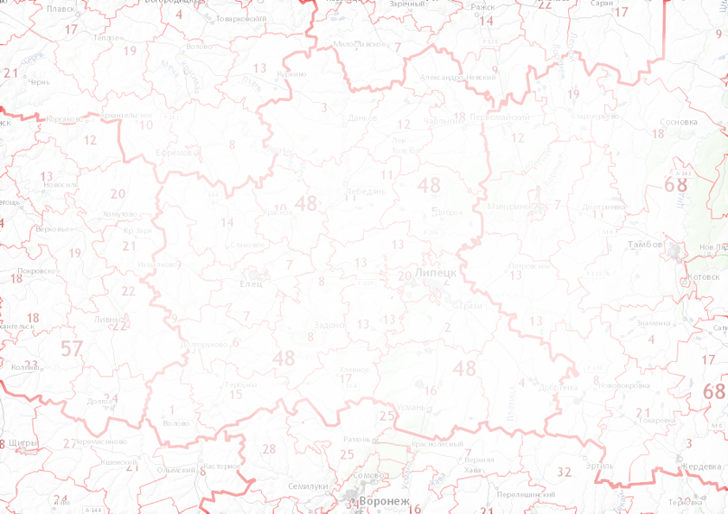
Проблемные вопросы проведения государственной кадастровой оценки, в том числе земель сельскохозяйственного назначения
Некрасова Анастасия Владимировна
Заместитель директора – начальник отдела кадастровой оценки ОБУ «Центр кадастровой оценки» Липецкой области
2018 год

Slide 2
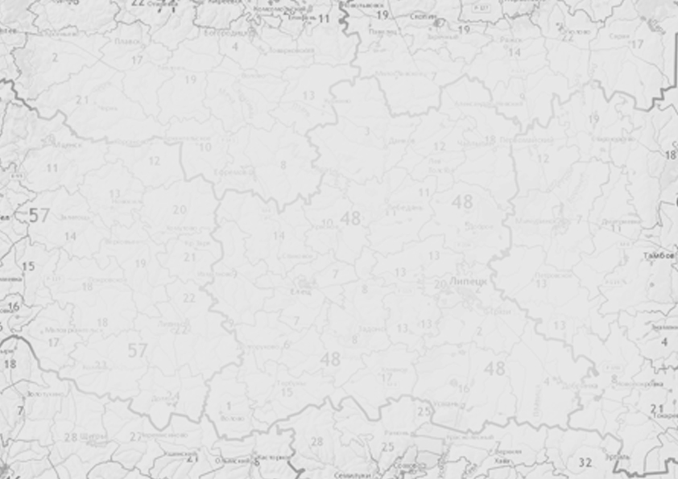
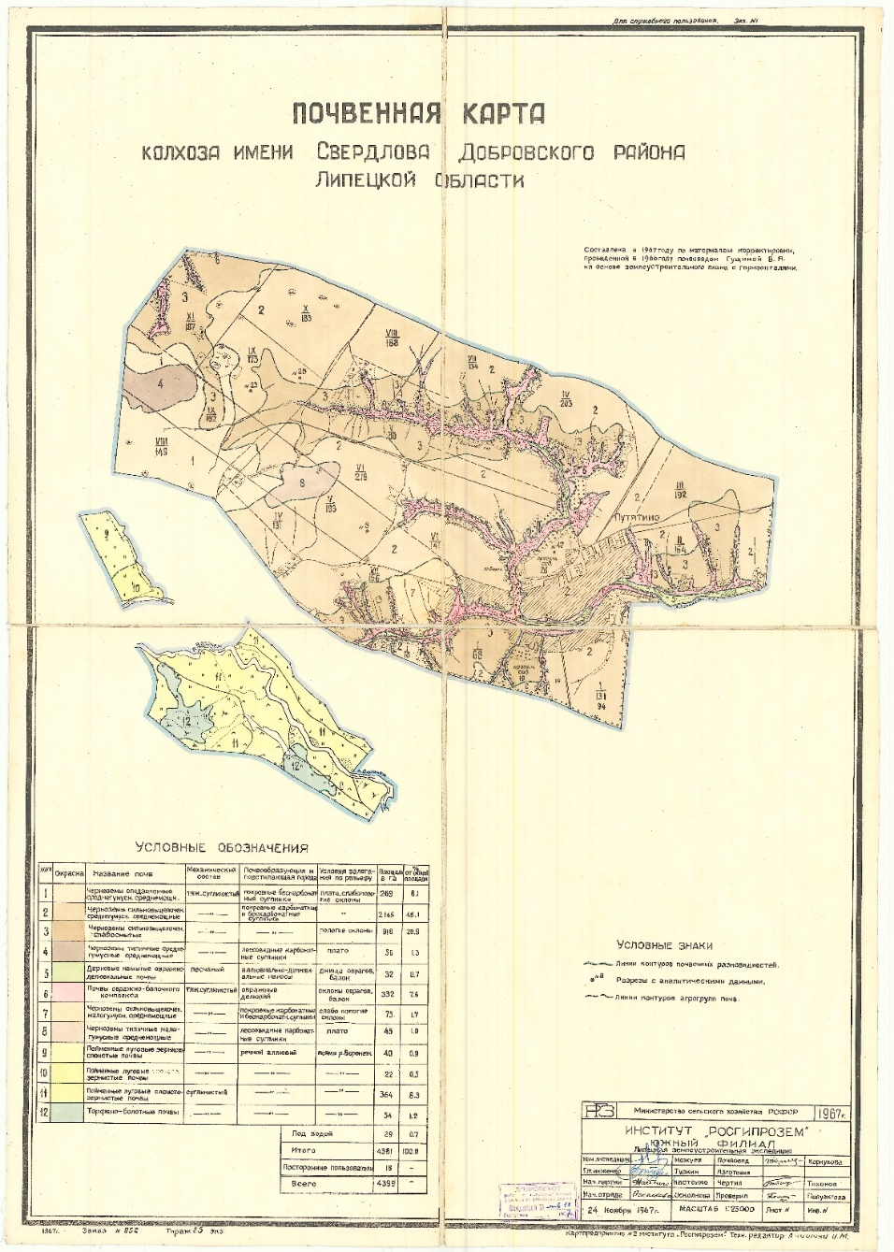
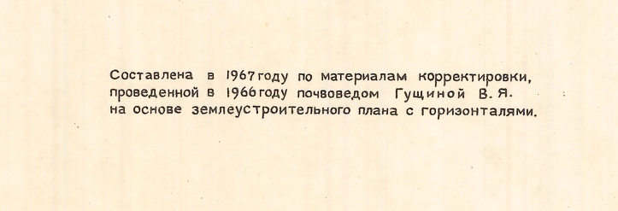
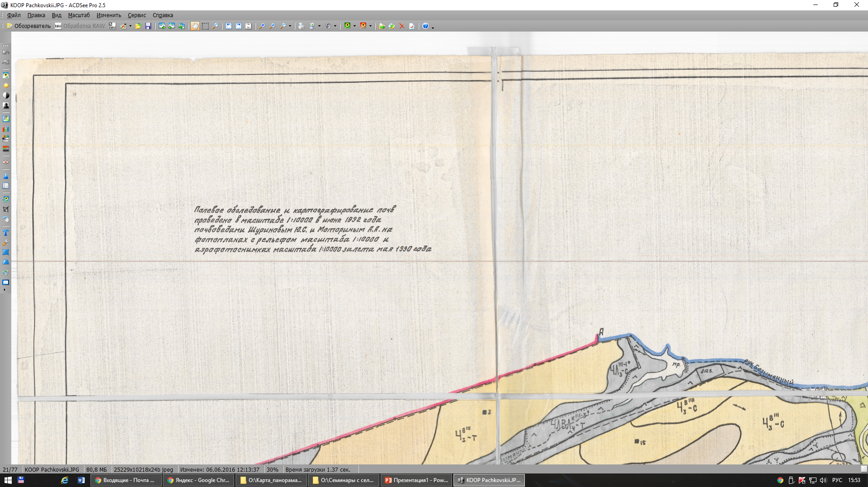
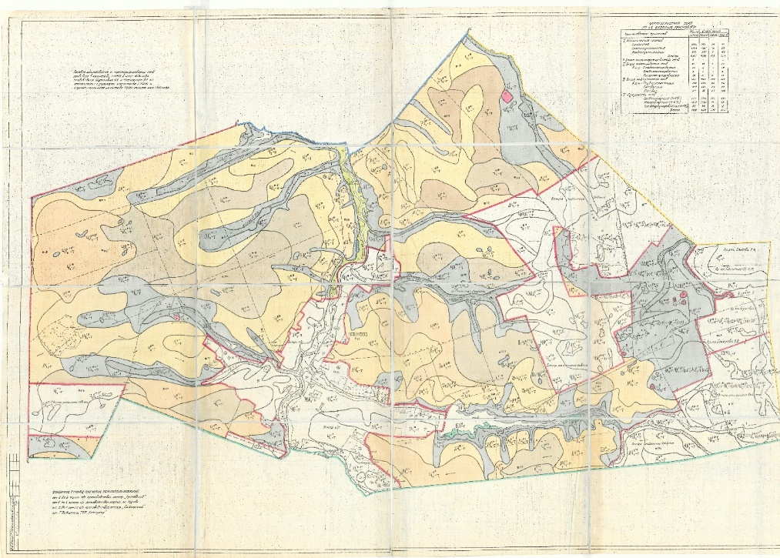
Актуализация исходных данных
Требуется обновление почвенных карт
С даты последнего почвенного обследования изменился рельеф, состав почв также претерпел изменения.

Slide 3
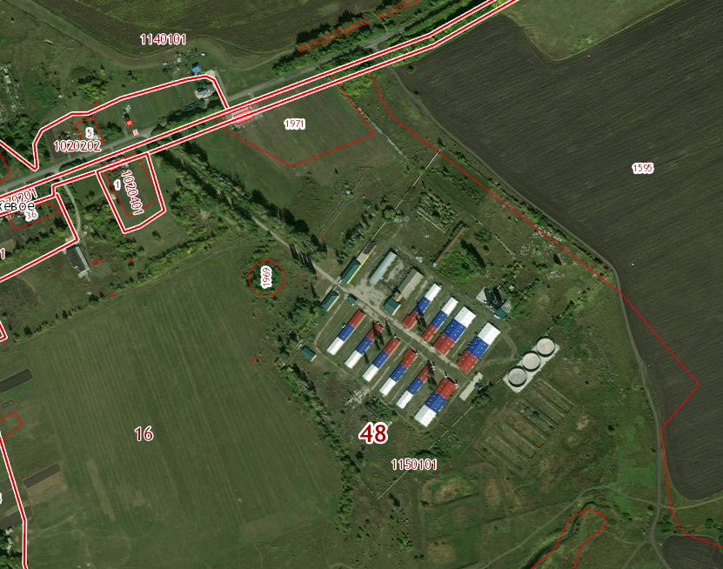
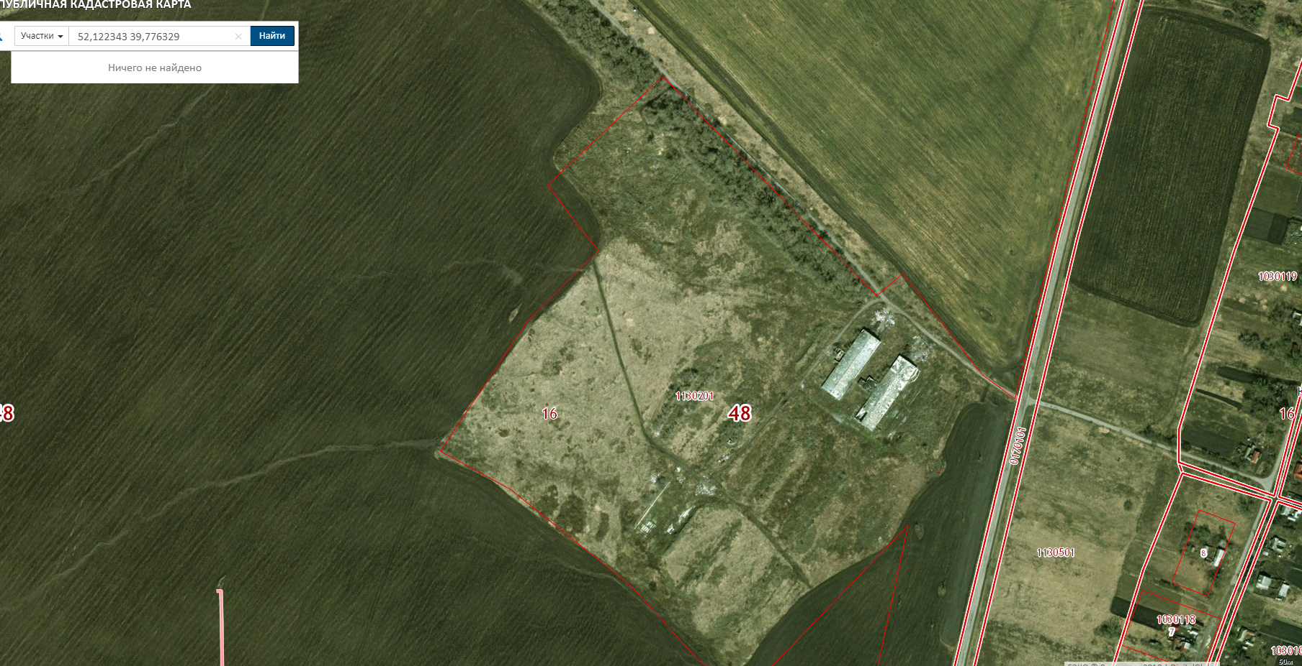
Низкое качество исходной информации
На примере анализа земельных участков категории земель «земли сельскохозяйственного назначения», расположенные на территории Липецкой области.
Отсутствуют границы земельных участков
Отсутствует привязка ОКС с ЗУ
Использование некачественной исходной информации может привести к искажению величины кадастровой стоимости объектов недвижимости.

Slide 4
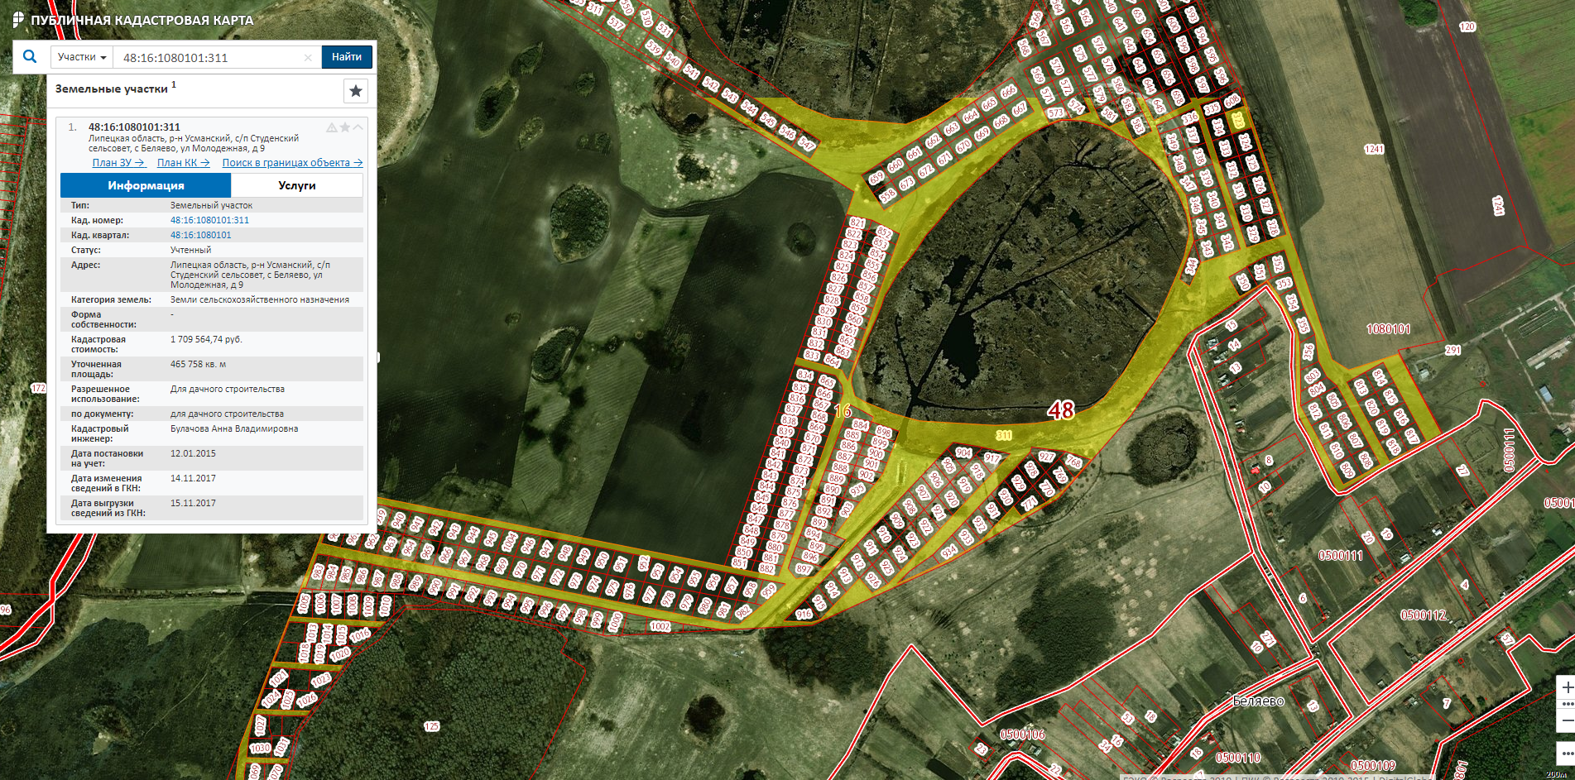
Низкое качество исходной информации
Разрешенное использование по документу не соответствует фактическому использованию

Slide 5
Невозможность учета данных деклараций
ЕГРН:
ЗУ для дачного строительства
Декларация:
ЗУ для автодороги
расчет
Кадастровая оценка:
ЗУ для дачного строительства
проверка
Запрос в Росреестр:
данные ЕГРН
данные декларации не подтверждаются
- В целях подтверждения информации, указанной в декларации, направляется запрос в официальный орган – например, Росреестр;
Росреестр данные декларации не подтверждает;
Расчет ведется без учета уточненных сведений. При этом существует вероятность некорректного итогового результата.

Slide 6
Низкое качество исходной информации
Установить порядок взаимодействия Росреестра, ГБУ и собственника в части уточнения характеристик в ЕГРН
Утвердить порядок и механизм определения вида использования объекта недвижимости с учетом его фактического использования
Урегулировать проведение оцифровки почвенных карт с обновлением почвенных материалов
Применение указанных мероприятий будет способствовать повышению качества исходных данных, соответственно, результатов кадастровой оценки

Slide 7
Изменение МУ
Методическими указаниями установлен минимальный размер кадастровой стоимости:
Min КС
Затраты на межевание
Затраты на оформление прав
~ 4 тыс.руб.
Физ.лицо – 2 тыс.руб.
Юр.лицо – 22 тыс.руб.
?
Земли с/х – 350 руб.
Физ.лицо (участок для ИЖС, гараж, сад, ЛПХ) – 350 руб.
Кадастровая стоимость земельного участка площадью 1 кв.м будет составлять около 4 000 руб., что соответствует стоимости 1 кв.м земельного участка в областном центре под коммерческое использование.
При этом предыдущий удельный показатель и удельный показатель смежных участков будет в сотни раз ниже. Такая ситуация может привести к многочисленным недовольствам правообладателей земель.
Считаем целесообразным пересмотреть данный пункт Методических указаний.

Slide 8
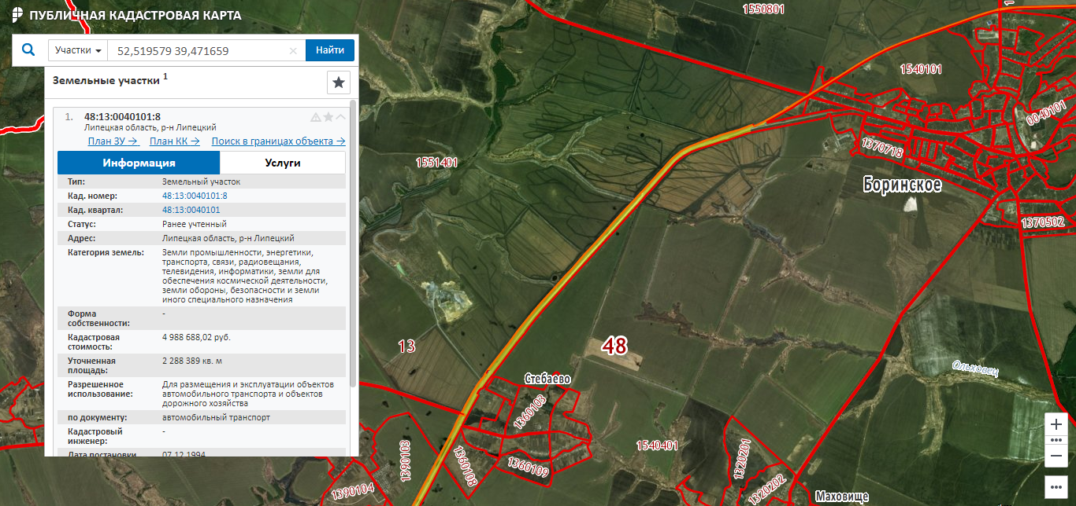
Изменение МУ
Расчет кадастровой стоимости земель под автодорогами осуществляется с использованием значений УПКС граничащих земельных участков.
Протяженность около 35 км
Протяженность данной автодороги около 35 км. Пересекает несколько населенных пунктов: граничит с участками под ИЖС, АЗС, пашню и др.
Трудоемкость расчета кадастровой стоимости таких объектов высокая.
Считаем целесообразным уточнить способ расчета таких объектов.

Slide 9
Нехватка квалифицированных кадров
Полномочия бюджетного учреждения
Определение кадастровой стоимости при проведении государственной кадастровой оценки
Определение кадастровой стоимости вновь учтенных объектов недвижимости
Сбор, обработка, систематизация и накопление информации, необходимой для определения кадастровой стоимости
Предоставление разъяснений, связанных с определением кадастровой стоимости
Рассмотрение обращений об исправлении ошибок
Нехватка квалифицированных кадров (оценщиков, программистов, ГИС-специалистов, специалистов в области картографии, почвоведения) при высоком уровне ответственности.
Штатная численность сотрудников в бюджетных учреждениях в регионах различна.
Для создания единообразных условий работы, считаем целесообразным урегулировать на законодательном уровне штатную численность с привязкой, например, к количеству объектов в ЕГРН.

Slide 10
Повышение сроков составления отчета
Формирование перечня 30 раб.дней (действующая редакция 237-ФЗ).
Росреестр заблаговременно уведомлен о проводимой работе.
Утверждение результатов – 20 раб.дней. Срок на официальную публикацию – 30 раб.дней.
Отчет публично вывешивается на продолжительный срок.

Slide 11
Основные этапы проведения ГКО
Для повышения качества обработки, предлагаем предусмотреть следующие мероприятия:
Сократить срок на официальное опубликование с 30 раб.дн. до 20 раб.дней
Указанные изменения позволят увеличить срок на подготовку отчета на 50 раб.дней (около 2,5 месяцев)
Сократить срок утверждения результатов ГКО с 20 раб.дней до 10 раб.дней
Сократить срок предоставления перечня с 30 раб.дней до
10 раб.дней

Slide 12
Спасибо за внимание!
Заместитель директора – начальник отдела кадастровой оценки
ОБУ «Центр кадастровой оценки»
Липецкой области
Анастасия Владимировна Некрасова
E-mail: ckolip@bk.ru
Тел.: +7 (962) 351-02-03

